Slide 1


Slide 2



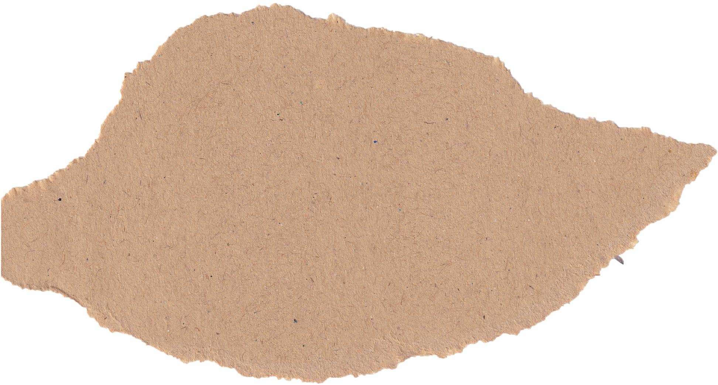

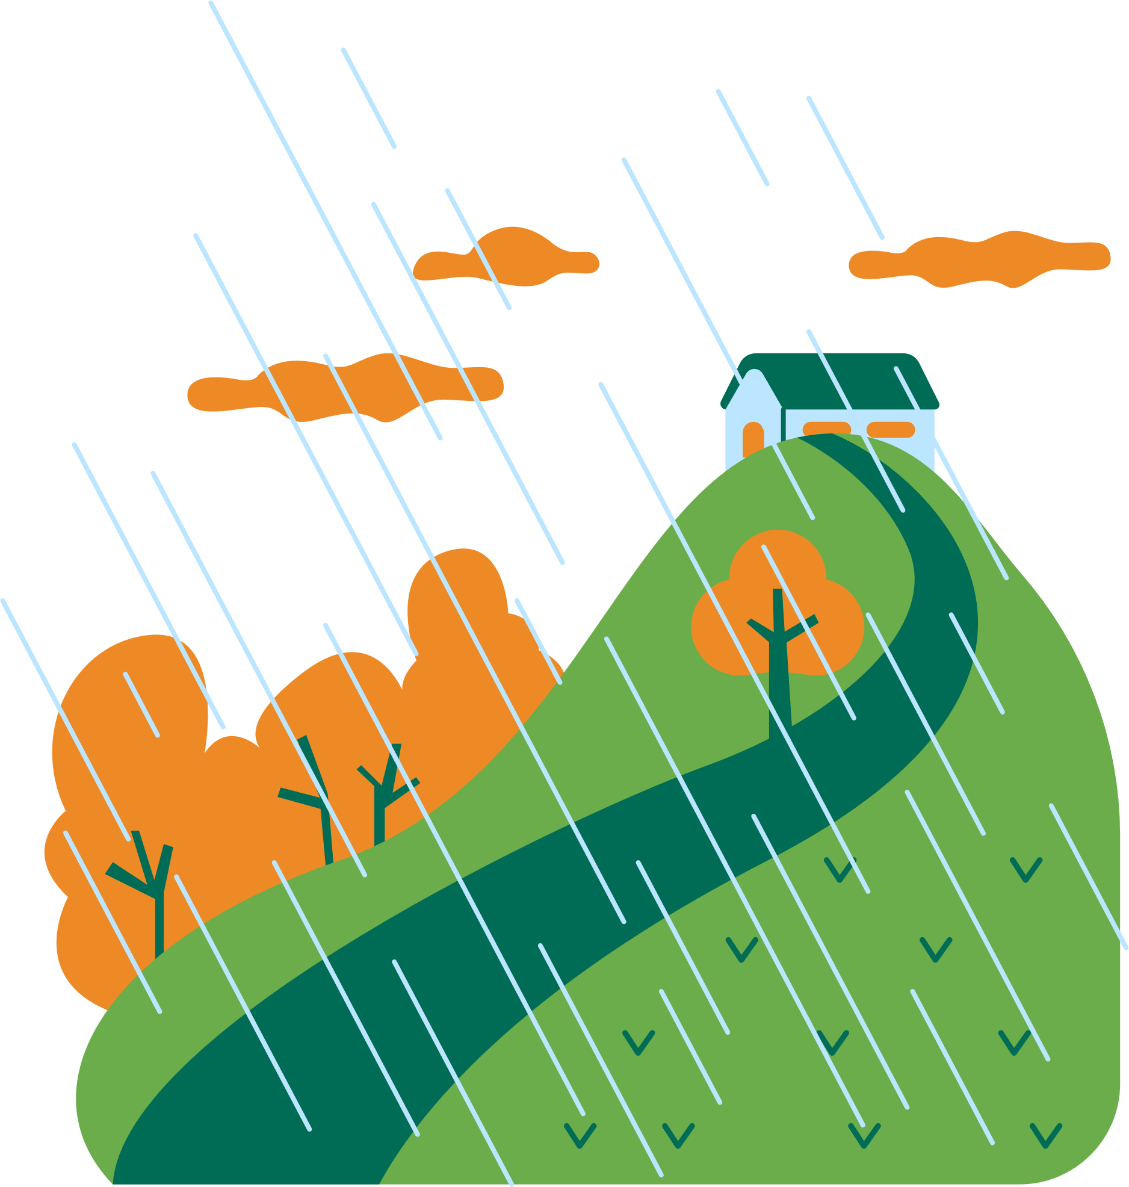


Tự nhiên và xã hội

Slide 3


Slide 4



Hoạt động 1: Tìm hiểu cảnh vật trong mỗi mùa.

Slide 5

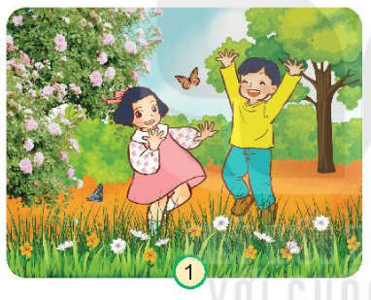
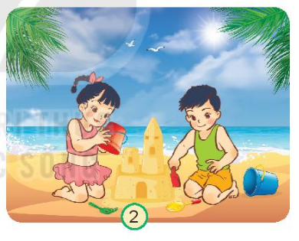
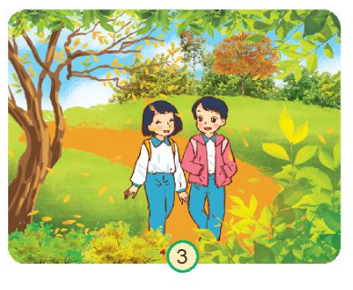
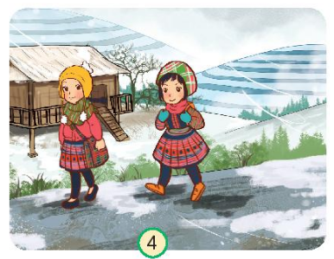
1. Quan sát các hình sau và cho biết cảnh vật trong mỗi hình là mùa nào trong năm. Vì sao?

Slide 6

Hình 1 là mùa xuân. Vì cây cối đua nhau khoe sắc, bướm bay dợp trời.

Slide 7
Hình 2 là mùa hè. Vì có hai bạn nhỏ đang vui chơi trên bãi biển.

Slide 8
Hình 3 là mùa thu. Vì cây lá đều chuyển sang màu vàng và rụng.

Slide 9
Hình 4 là mùa đông. Vì có gió và tuyết rơi, các bạn nhỏ mặc quần áo ấm đi học.

Slide 10

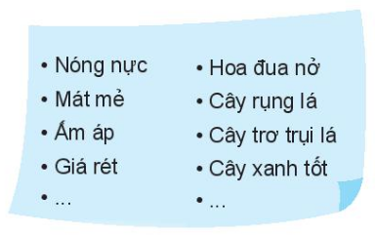
2. Hoàn thành bảng theo các gợi ý sau:
Mùa | Đặc điểm
Xuân
Hè
Thu
Đông
Ấm áp, hoa đua nở
Nóng nực, cây xanh tốt
Mát mẻ, cây rụng lá
Giá rét, cây trơ trụi lá

Slide 11
Ở miền bắc, một năm thường có bốn mùa xuân, hạ, thu, đông. Mỗi mùa có một vẻ đẹp riêng và đều có ích cho cuộc sống.
NGUYỄN NGÂN

Slide 12
Hoạt động 2: Tìm hiểu hai mùa mưa, khô.

Slide 13
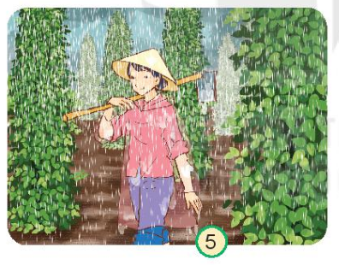
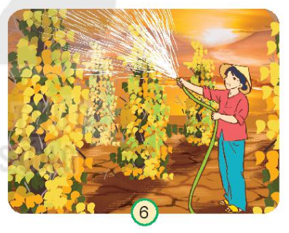
3. Quan sát các hình dưới đây và cho biết hình nào thể hiện mùa mưa, hình nào thể hiện mùa khô. Vì sao em biết?

Slide 14
Hình 5 là mùa mưa vì trời đang mưa rất to, cây cối xanh tốt.

Slide 15
Hình 6 là mùa khô vì trời nắng gắt và bác đang phải tưới tiêu.

Slide 16


Slide 17

Nơi em đang sống thuộc vùng nào?
Nơi em đang sống có các mùa nào?
Nêu đặc điểm thời tiết của mùa đó?
Thảo luận nhóm 4

Slide 18




Ví dụ: Nơi em sống thuộc miền Bắc. Ở đây có bốn mùa: xuân, hạ, thu, đông. Mùa xuân: ấm áp, cây cối đâm chồi nảy lộc,.. Mùa hạ: nóng bức, có những con mưa rào. Mùa thu: mát mẻ, se se lạnh. Mùa đông: lạnh giá, cây cối rụng lá.

Slide 19



Chia sẻ trước lớp

Slide 20
KẾT LUẬN
Ở Việt Nam, có nơi có hai mùa, có nơi có bốn mùa diễn ra trong năm.
Mỗi mùa có những đặc điểm khác nhau về thời tiết
Cảnh vật mỗi mùa khác nhau và con người có những hoạt động thích ứng với mỗi mùa.

Slide 21


Slide 22
Sưu tầm hình về các mùa trong năm.

Slide 23
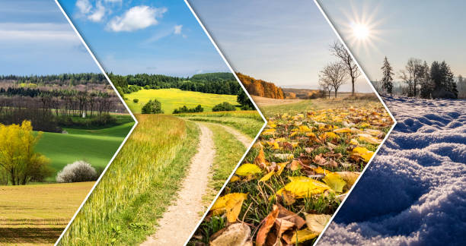

Slide 24
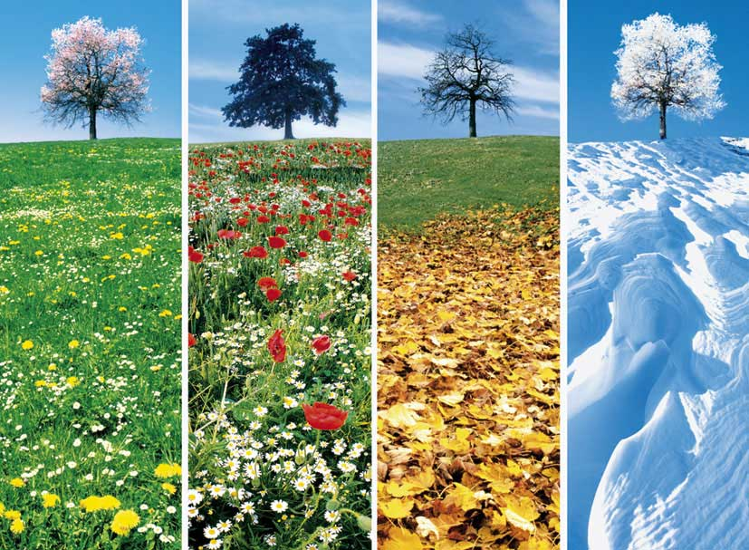

Slide 25
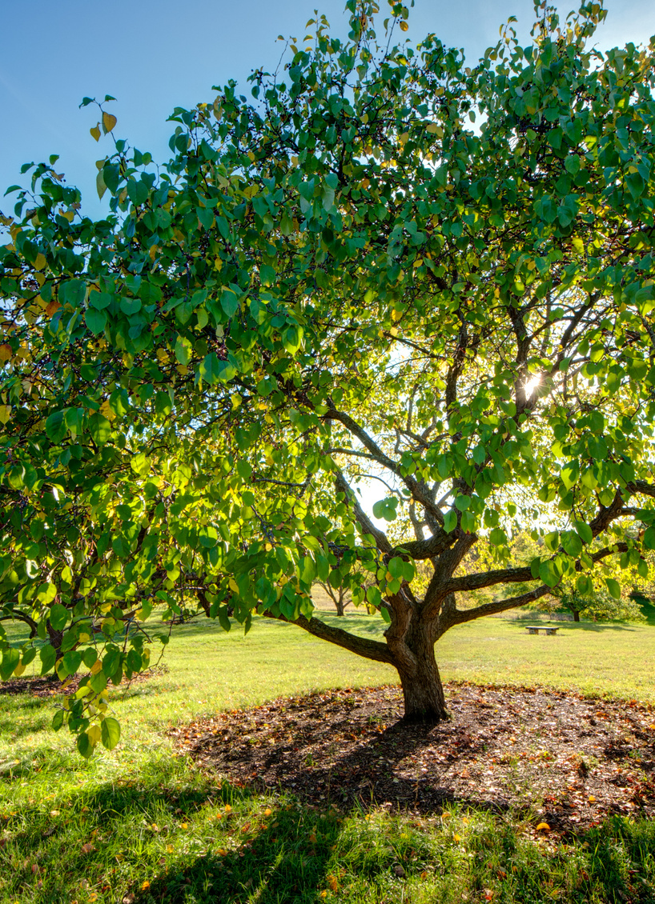
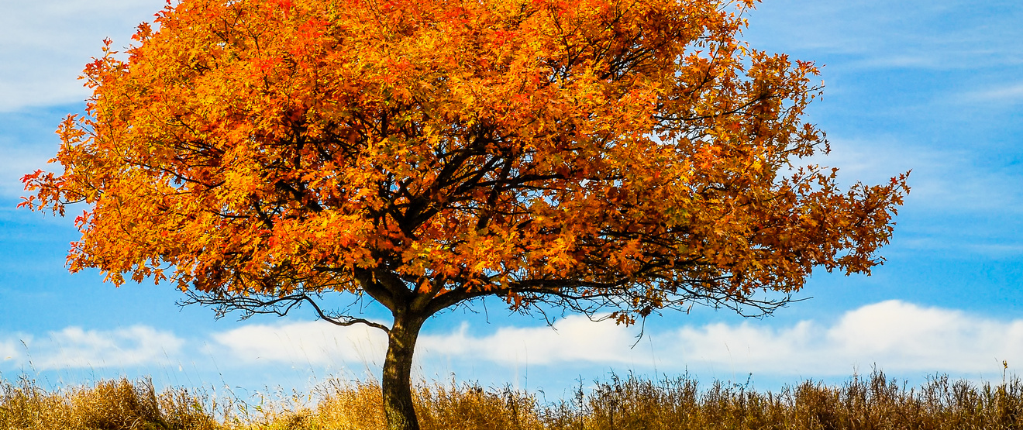

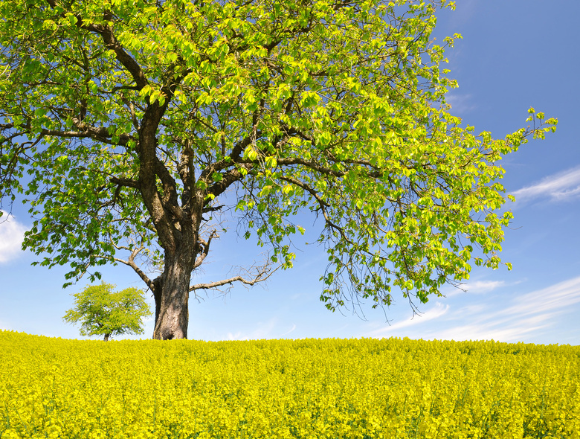
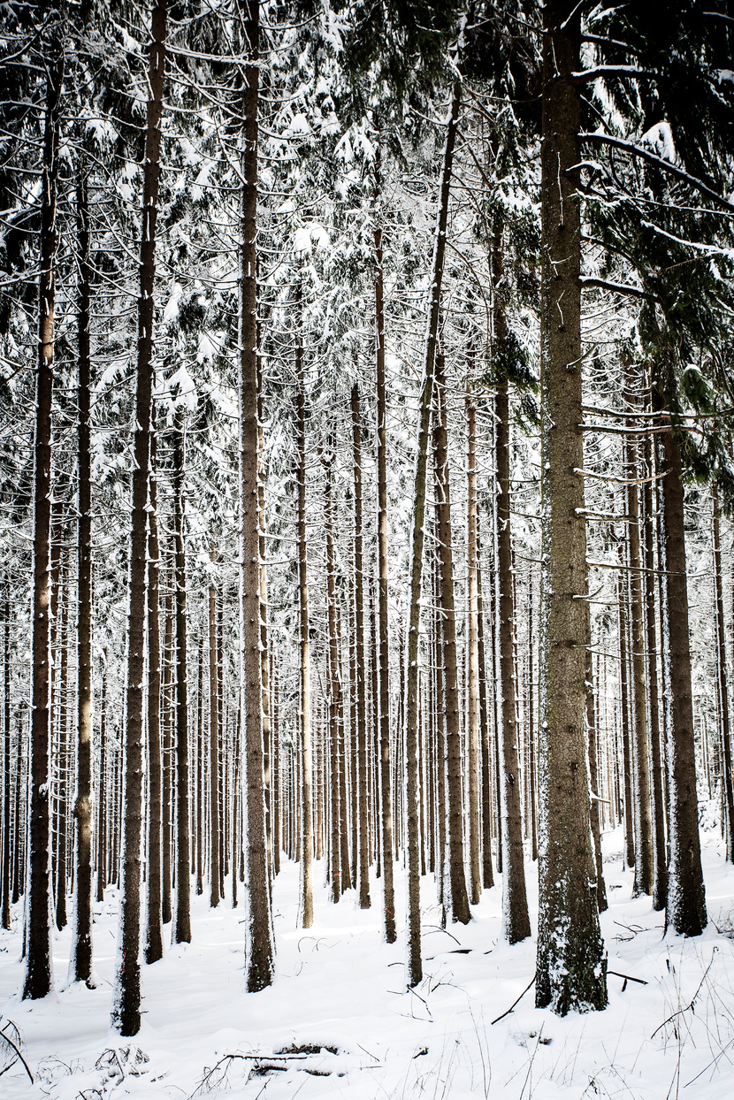
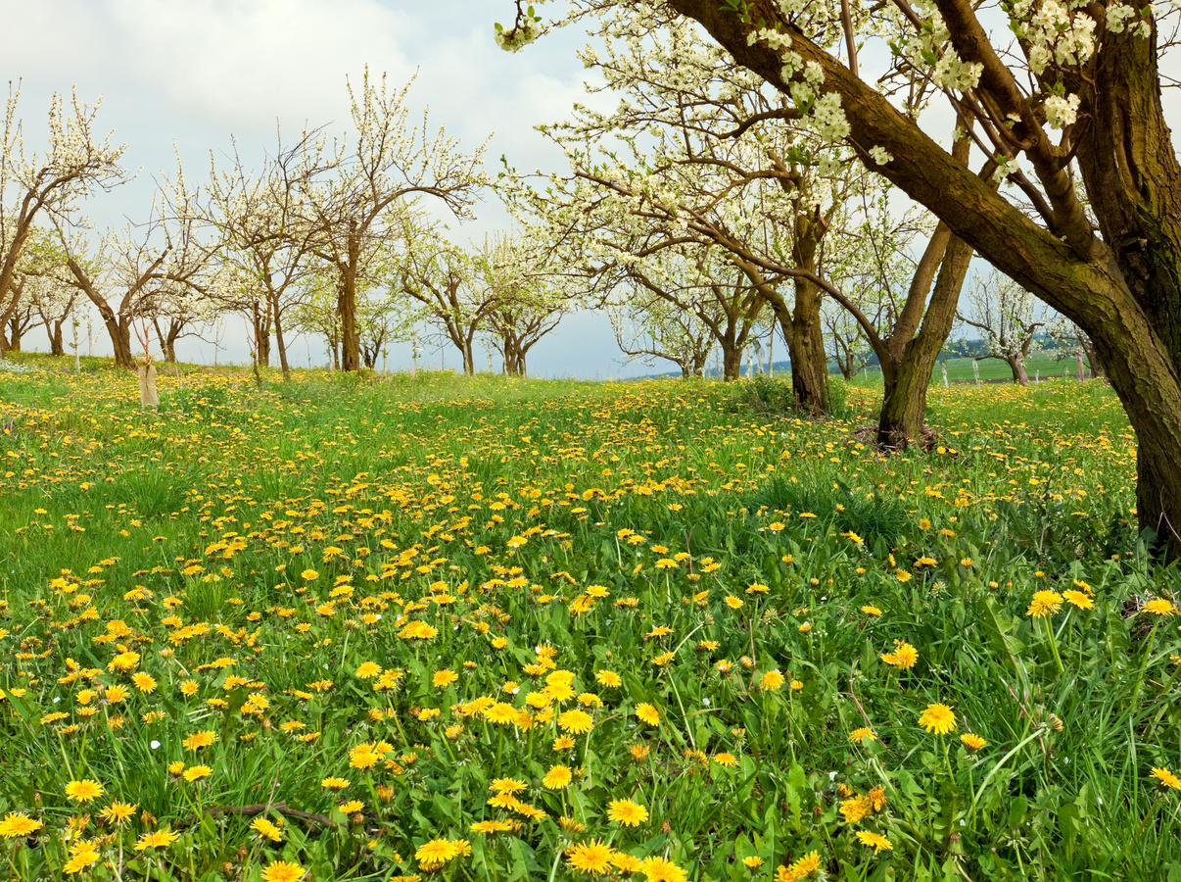
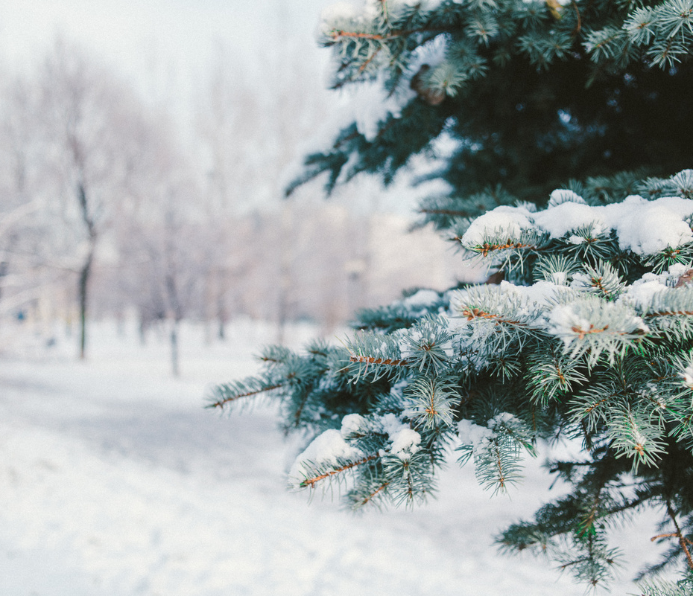
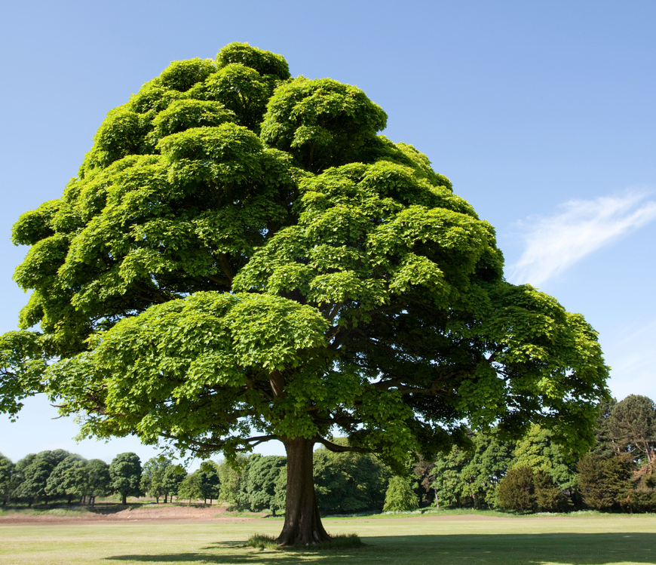
seasons of the year

Slide 26


